Slide 1



[WRO] #3 Workshop Microsoft Azure User Group Poland we Wrocławiu
Michał Jankowski / Piotr Rogala

Slide 2




Slide 3
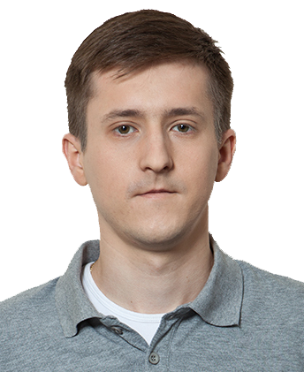


About Me
Current working in Nordcloud
Azure Cloud Architect
MVP Azure
Blog: justcloud.pl
FB Page: facebook.com/justcloudpl
Group leader:
Microsoft Azure User Group Poland

Slide 4
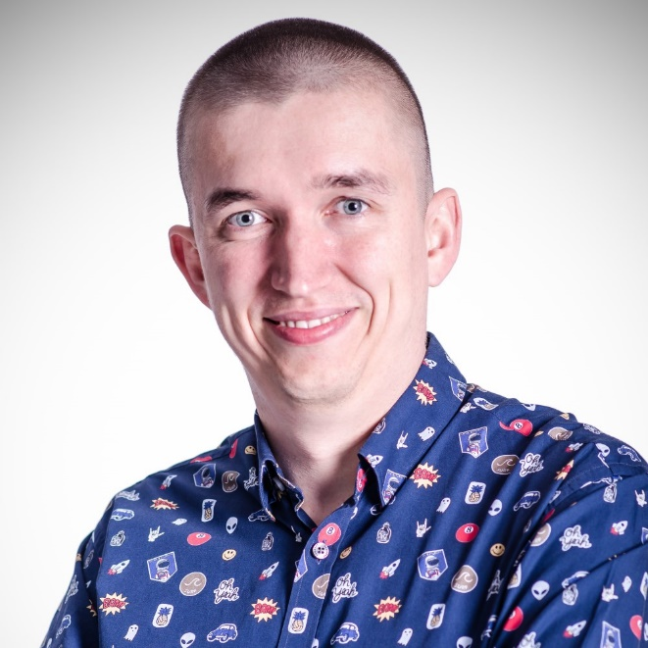


about me
⇩ | architect / software developer / team leader
 | traveller / photographer
✶ | www.jankowskimichal.pl
→ | mail@jankowskimichal.pl
 | @JankowskiMichal
 | github.com/MichalJankowskii
Michał Jankowski

Slide 5
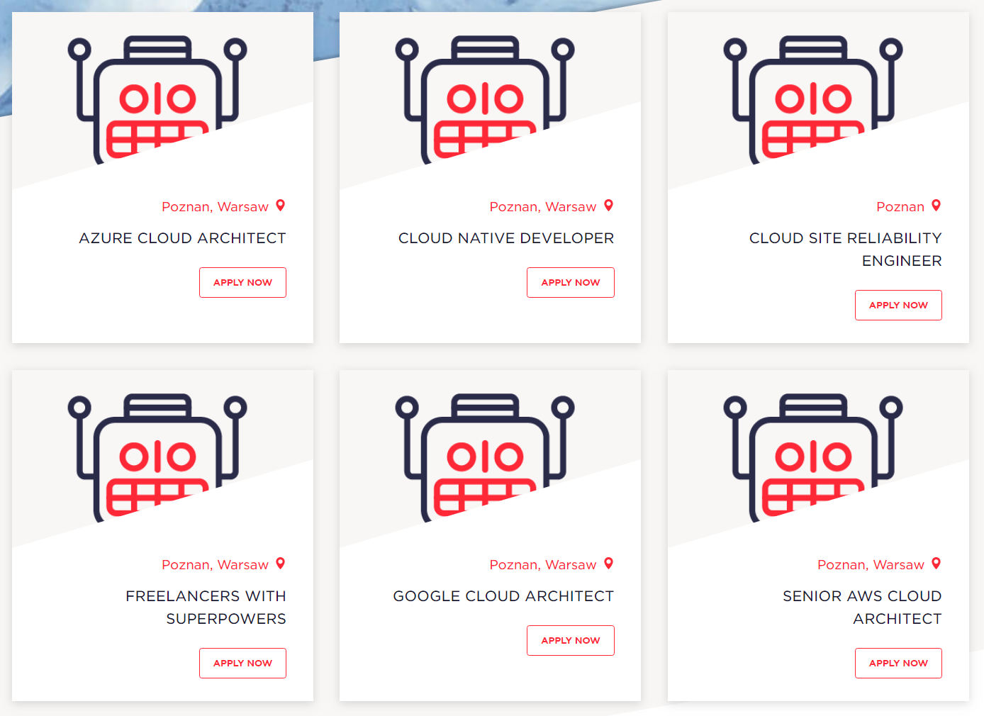
https://nordcloud.com/open-positions/?country-positions=poland

Slide 6

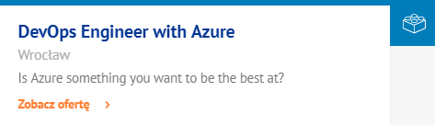
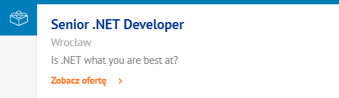
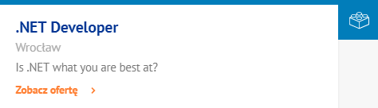
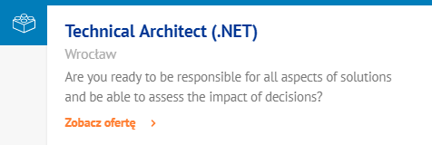
joinus.objectivity.co.uk/

Slide 8

Następna rejestracja na warsztaty będzie udostępniona wcześniej na Slack’u
CloudPoland
Rejestracja: http://slack.justcloud.pl

Slide 9
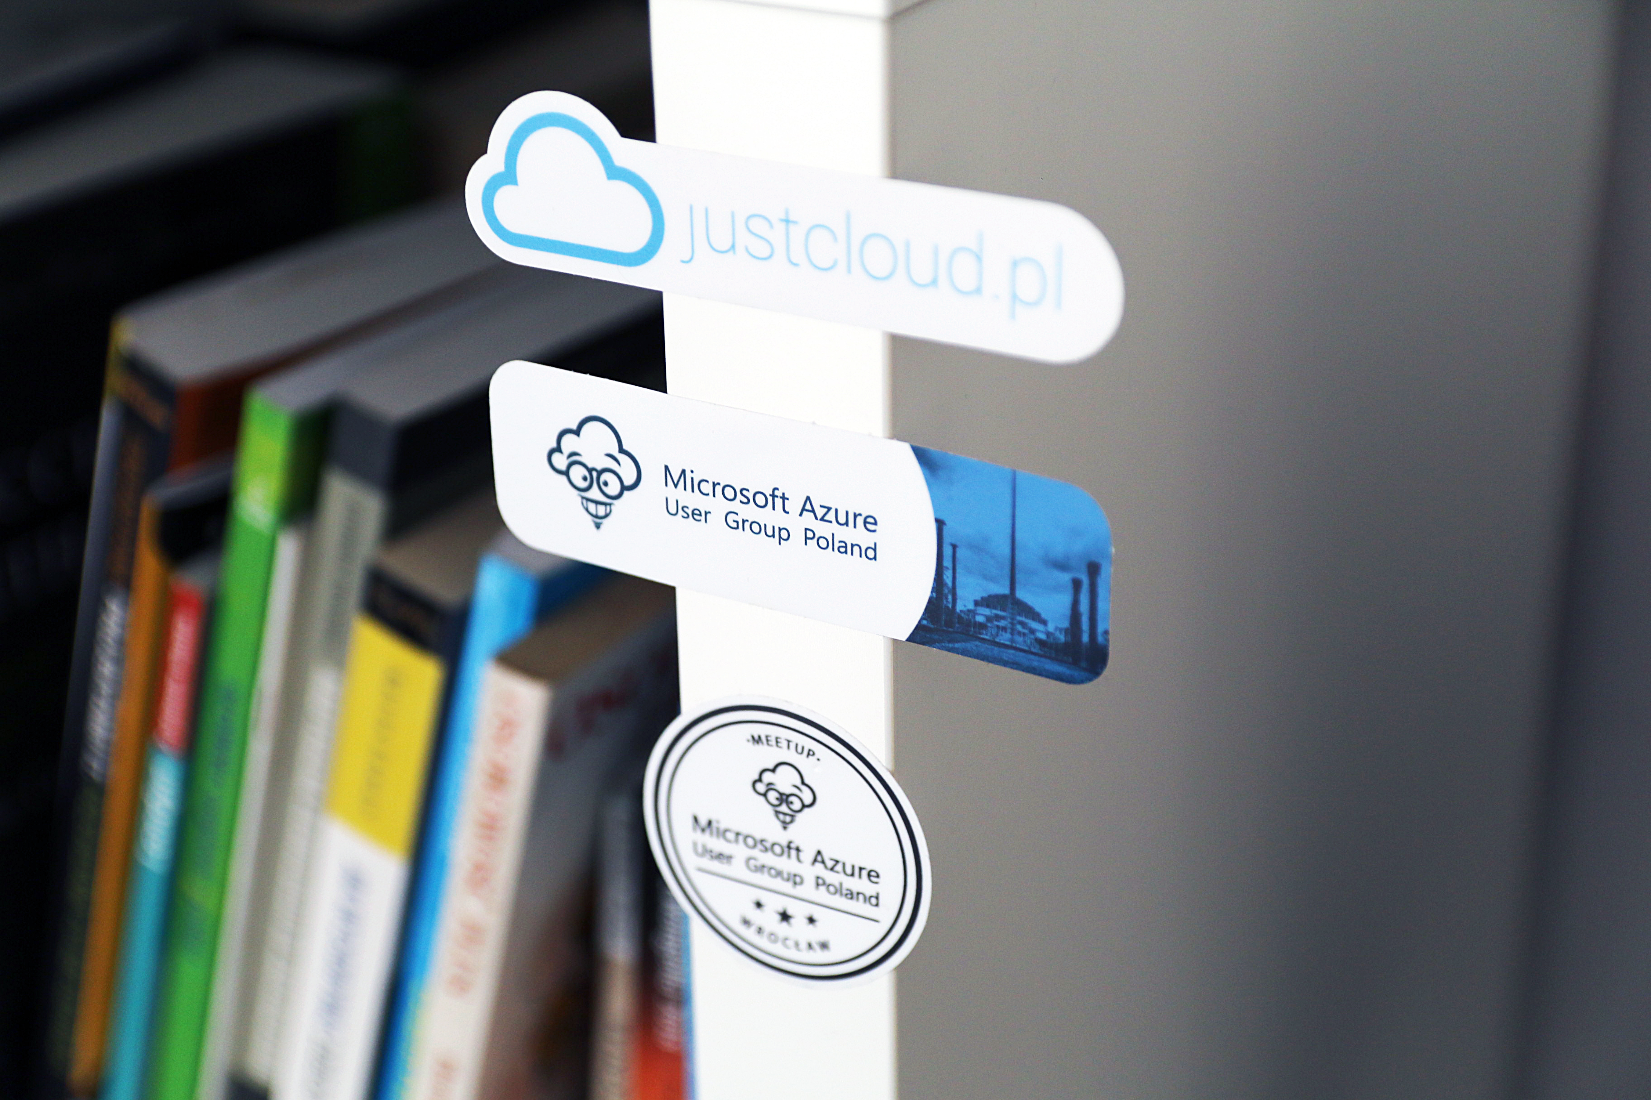
Stickers

Slide 10
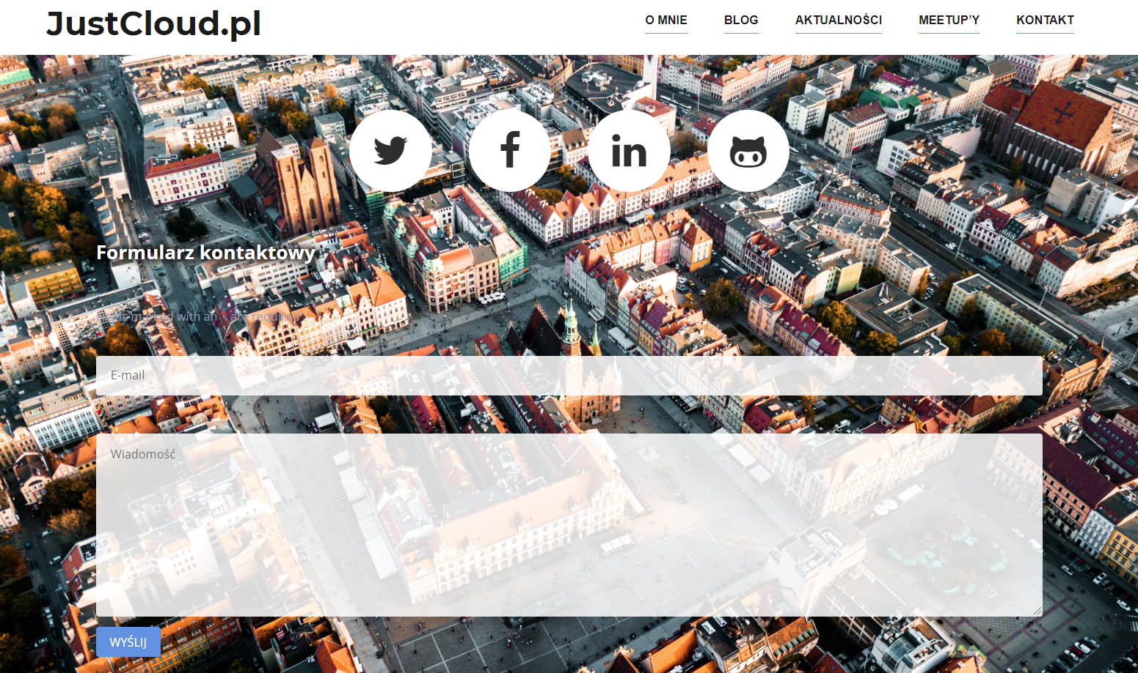
Questions?

Slide 11
